Slide 1



Taller
Fundamentos de
JavaScript
Brigada Paraíso
Aylin Yepez
Sesión 8

Slide 2
TEMPORIZADORES

Slide 3
setTimeout( función, milisegundos )
La función se ejecuta SOLO UNA VEZ después de que pasan los milisegundos
setTimeout( ( ) ➔ {
//Codigo a ejecutar
} , milisegundos)
clearTimeOut( temporizador )

Slide 4
setInterval( función, milisegundos )
Se ejecuta una función cada cierto intervalo de segundos.
setInternal( ( ) ➔ {
//Codigo a ejecutar
} , milisegundos)
clearInterval ( temporizador )

Slide 5
ASINCRONIA
SINCRONIA

Slide 6
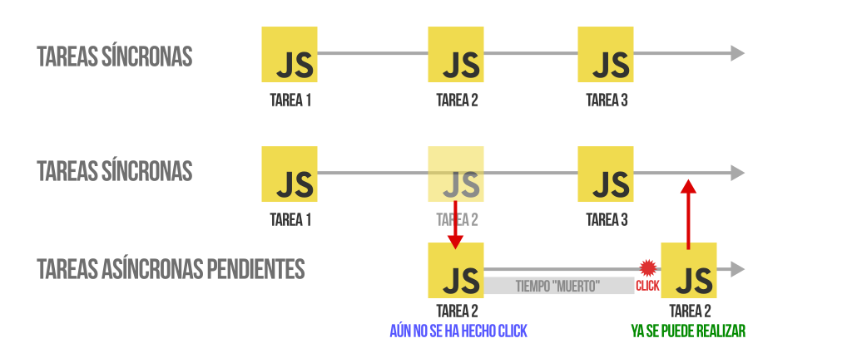
ASINCRONO
SINCRONO
Tareas no secuenciales que requieren cierto tiempo de espera; Por ejemplo: fetch, setTimeout( ), etc.
Tareas secuenciales que van una tras otra y por lo tanto se ejecutan en orden

Slide 7
OBTENER
DATOS

Slide 8
FETCH
fetch(url).then(function (response) {
response.text().then(function (text) {
data = text;
});
});
Iniciamos la solicitud con fetch() y le pasamos la url
Obtenemos los datos resolviendo la promesa
Convertimos la respuesta en texto con el metodo text() y resolvemos la respuesta

